Slide 1


PROYECTO “ECO FINDER”
PRESENTACIÓN FINAL CAPSTONE

Slide 2



INTEGRANTES DEL PROYECTO
Ignacio Morales
Elías Avendaño
Mauricio Piña
Scrum Master, Developer 1
Product Owner, Developer 2
Developer 3, Tester QA

Slide 3
DESCRIPCIÓN DEL PROYECTO
Problema o dolor
Propuesta o solución
Objetivo general
Objetivo específicos
Alcances
Limitaciones del proyecto

Slide 4
Metodología de trabajo para el desarollo del proyecto

Slide 5
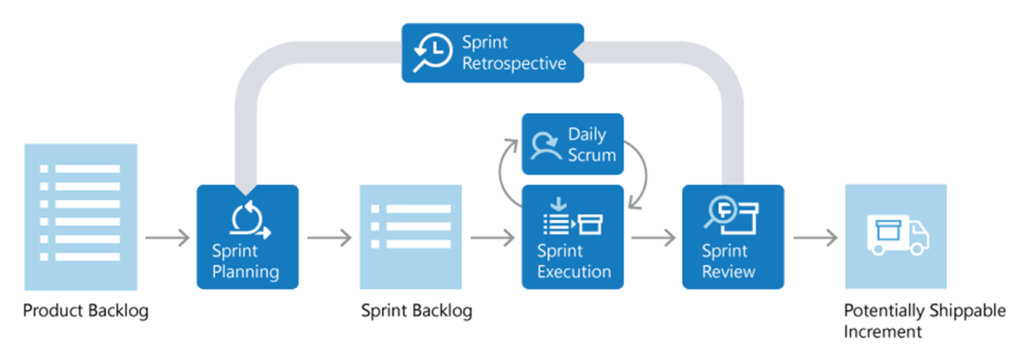

Slide 6
Cronograma para el desarrollo del proyecto

Slide 7
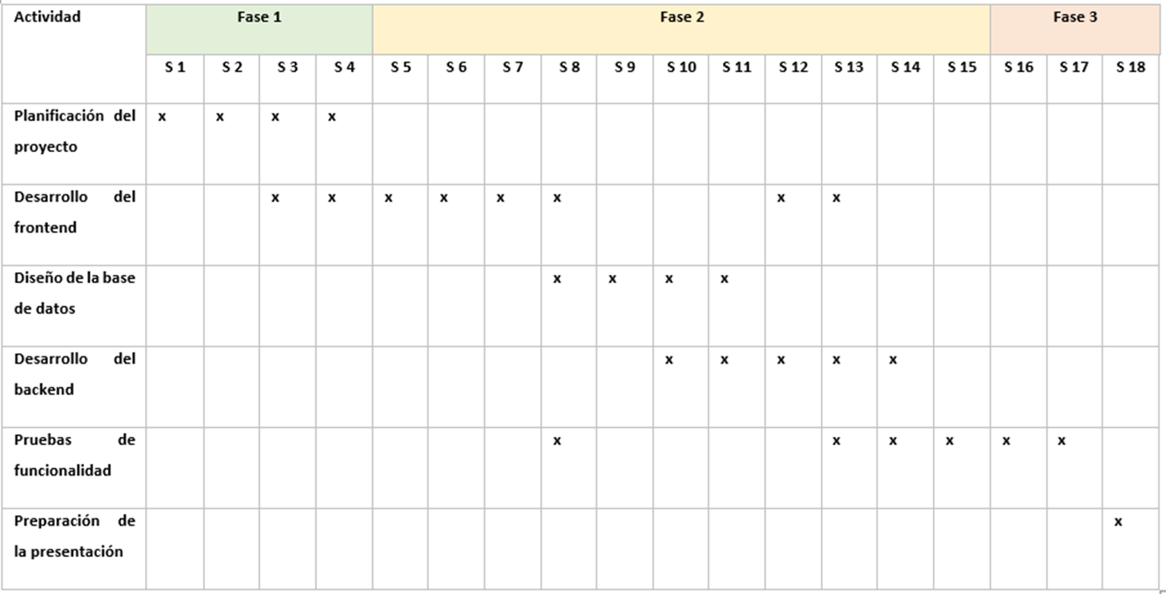

Slide 8
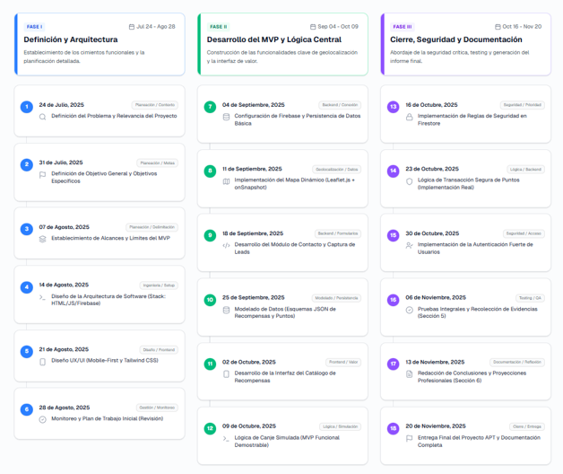

Slide 9
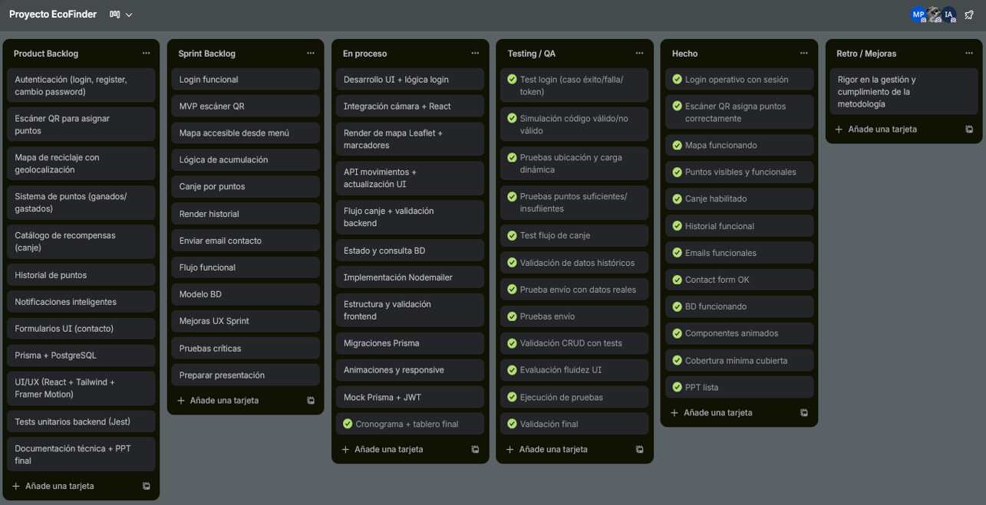

Slide 10
Arquitectura del software

Slide 11
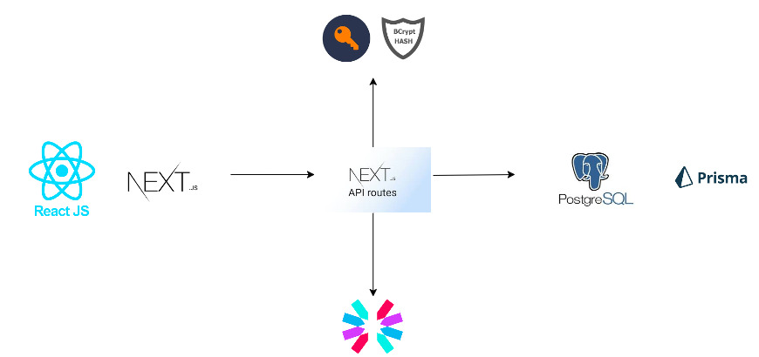

Slide 12
Modelo de datos

Slide 13
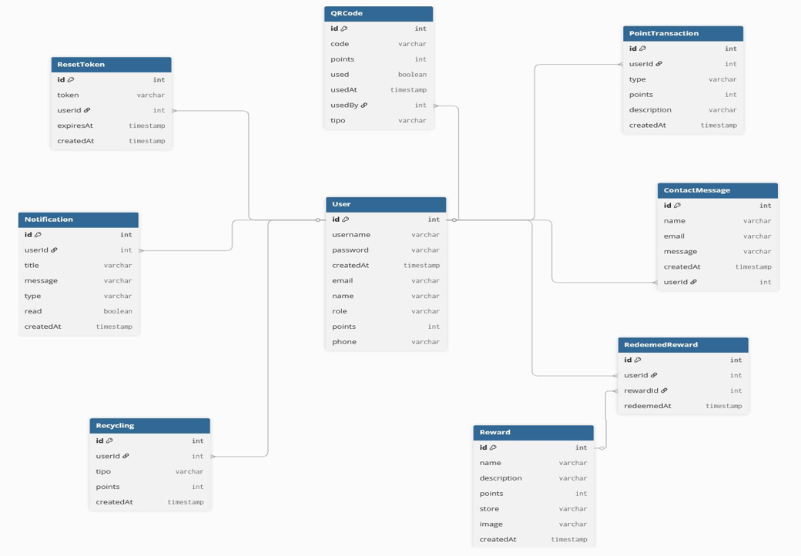

Slide 14
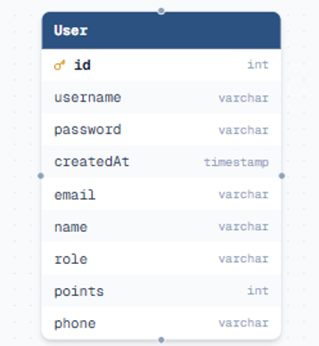
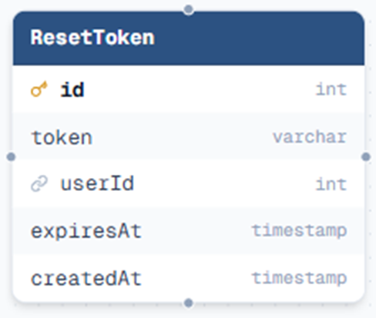
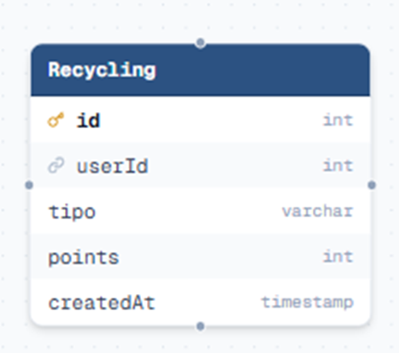
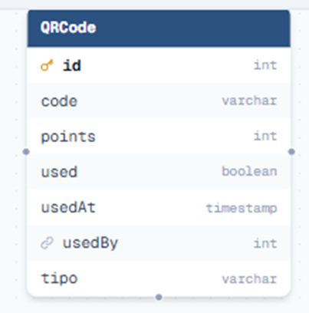

Slide 15
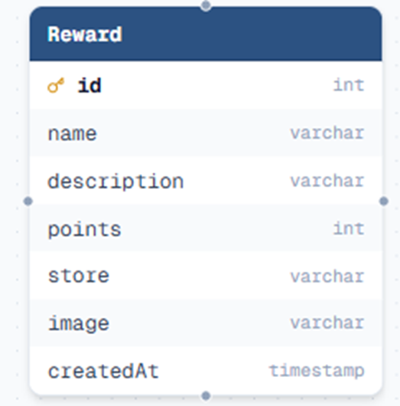
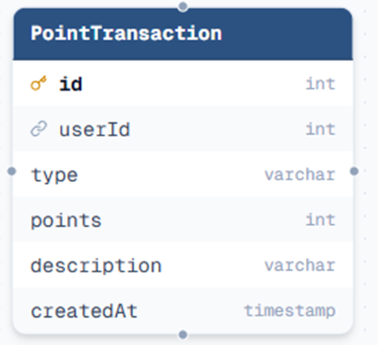
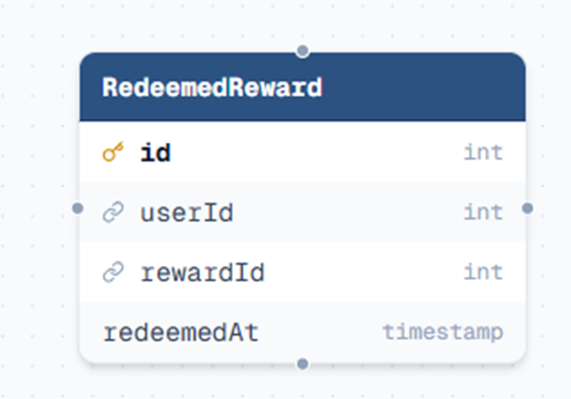

Slide 16
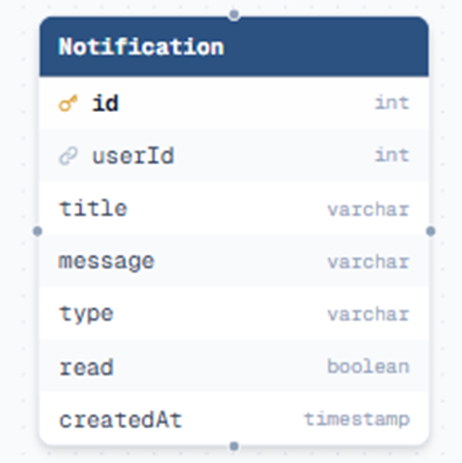
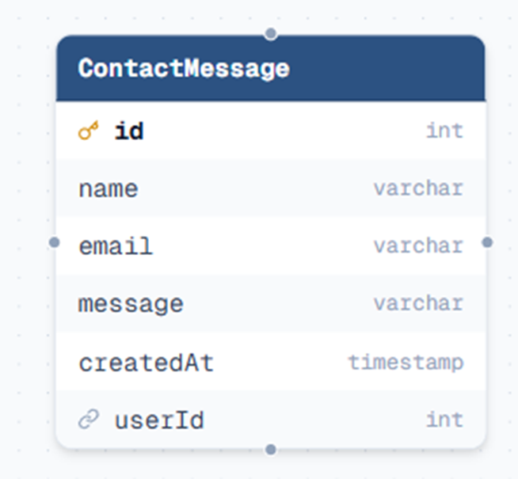

Slide 17








Tecnologías utilizadas

Slide 18
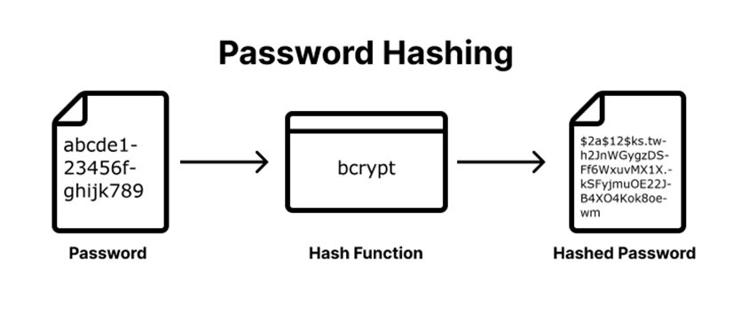
Tecnologías utilizadas

Slide 19
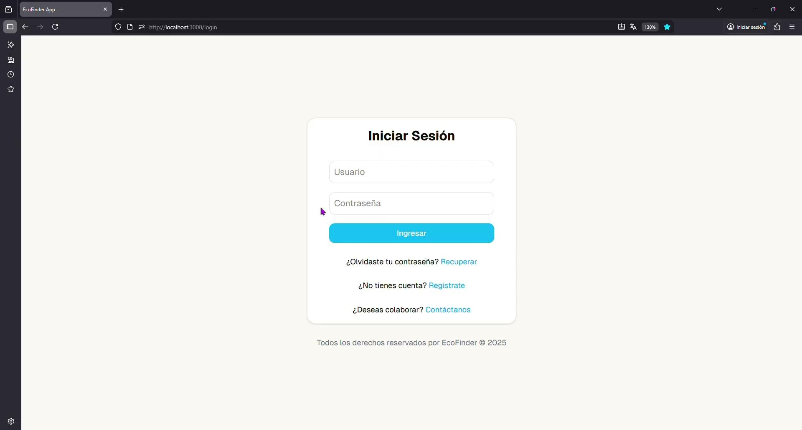

Slide 20
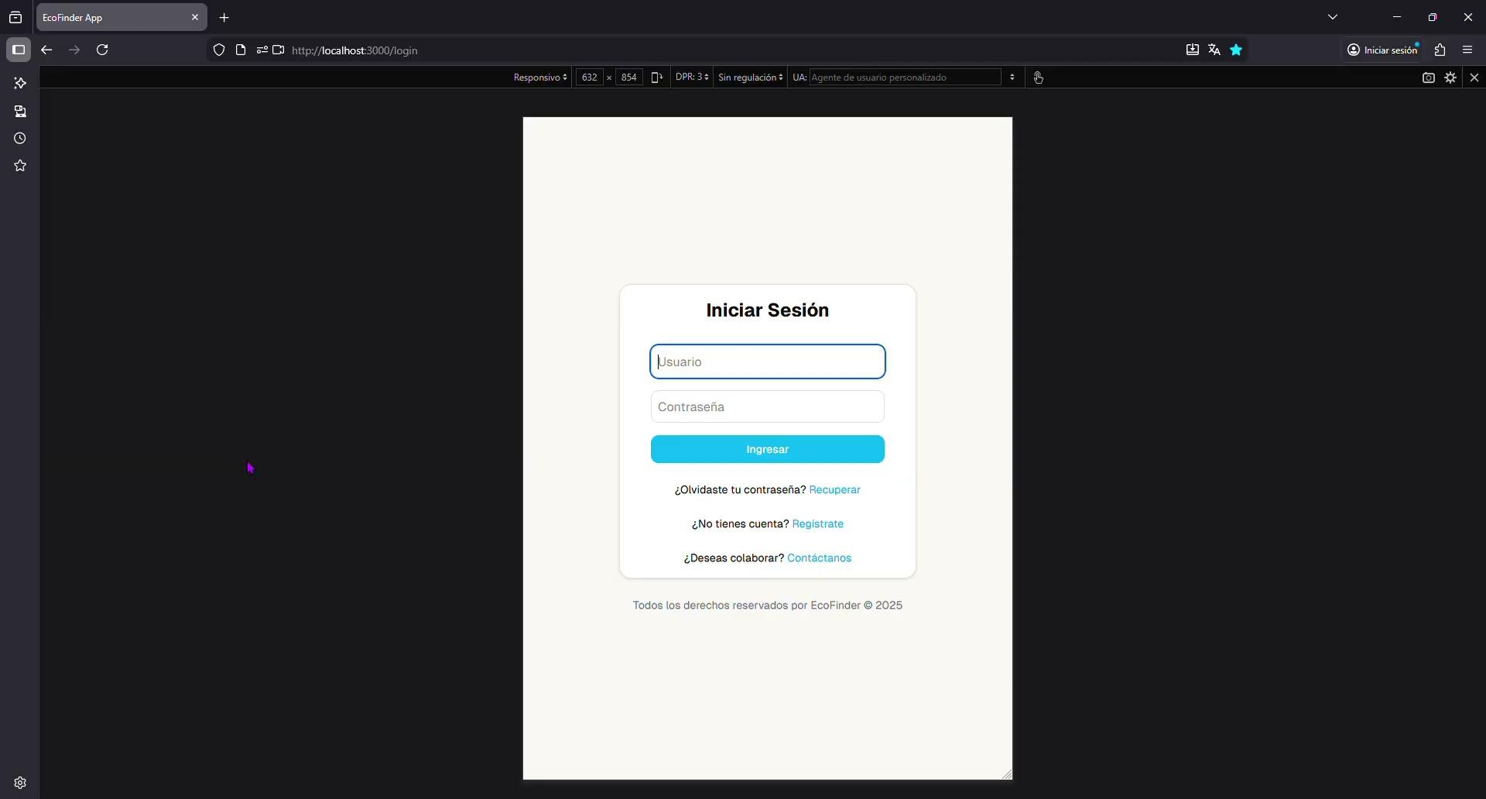

Slide 21
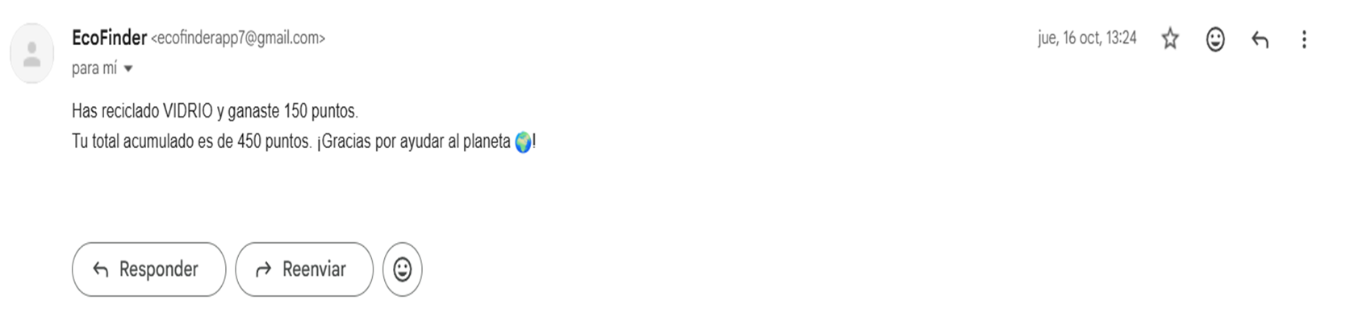

Slide 22

Resultados obtenidos

Slide 23

Obstáculos presentados durante el desarrollo

Slide 24

Preguntas de la comisión

Slide 25
¡¡¡GRACIAS!!!

